Slide 1
Рабочие программы
как структурный элемент
основной образовательной программы

Slide 2
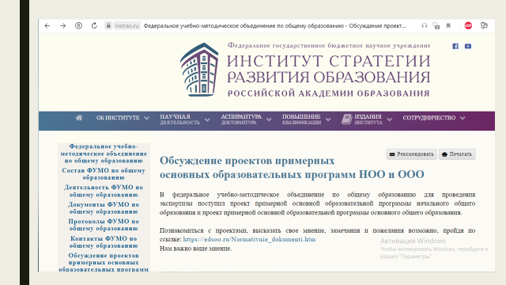

Slide 3
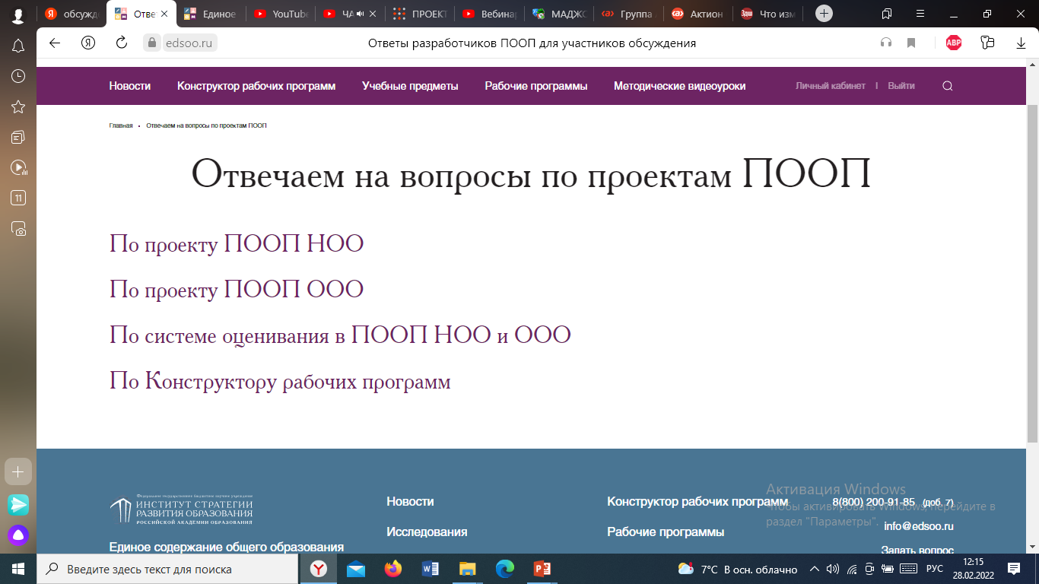
Цикл вебинаров, связанных с апробацией ПРП, познакомиться с программой предстоящих вебинаров и посмотреть записи прошедших встреч можно на сайте «Единое содержание общего образования» по ссылке https://edsoo.ru/Aprobaciya_primernih_rabo.htm

Slide 4
10. | Когда начнет действовать данная программа? НОО | Образовательные организации получат возможность легитимно использовать примерную основную образовательную программу начального общего образования после одобрения ее федеральным учебно-методическим объединением по общему образованию и публикации ее в реестре примерных основных образовательных программ https://fgosreestr.ru/ Ожидаемый срок рассмотрения проекта примерной программы – март 2022 года.
3 | Будут ли внесены изменения в учебный план образовательной организации в соответствии с новыми ФГОС ООО? ООО | Варианты учебного плана представлены в ПООП, ее утверждение планируется в конце марта 2022 г.

Slide 5
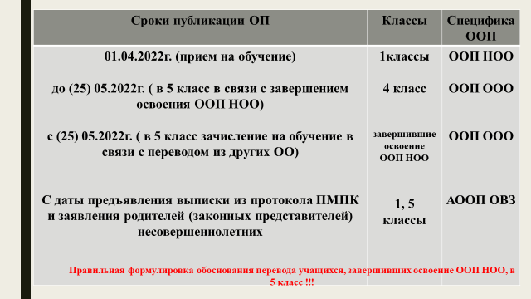
Все образовательные программы разрабатываются на уровень образования

Slide 6
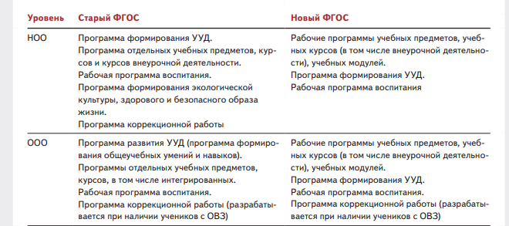
Программы, которые включает в себя содержательный раздел

Slide 8
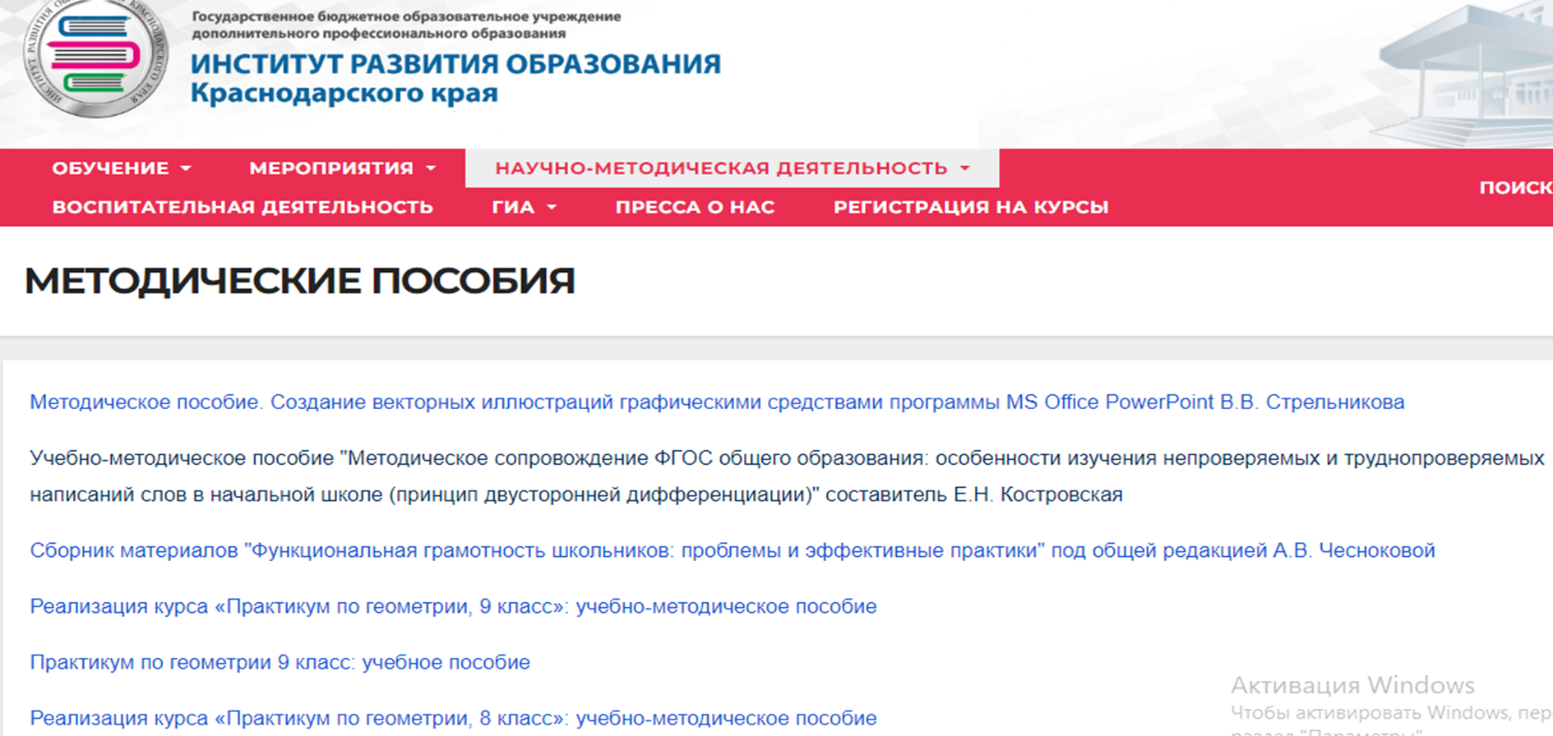
Учебный предмет | Учебный курс | Учебный модуль
Единица (компонент) содержания образования, отражающих предмет соответствующей науки, а также дидактические особенности изучаемого материала и возможности его усвоения обучающимися разного возраста и уровня подготовки. Пример: биология: | Целостная, логически завершенная часть содержания образования, расширяющая и углубляющая материал предметных областей, и (или) в пределах которой осуществляется освоение относительно самостоятельного тематического блока учебного предмета ботаника, зоология, человек; | Часть содержания образования, в пределах которой осуществляется освоение относительно самостоятельного тематического блока учебного предмета или учебного курса либо нескольких взаимосвязанных разделов животные.
Интеграция урочной и внеурочной деятельности

Slide 9
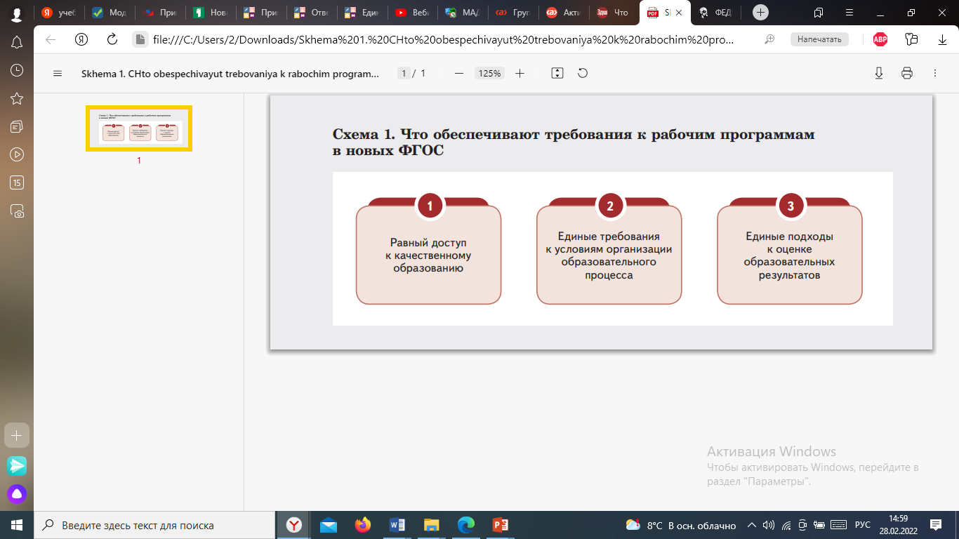
Что обеспечивают требования к рабочим программам в обновленных ФГОС

Slide 10
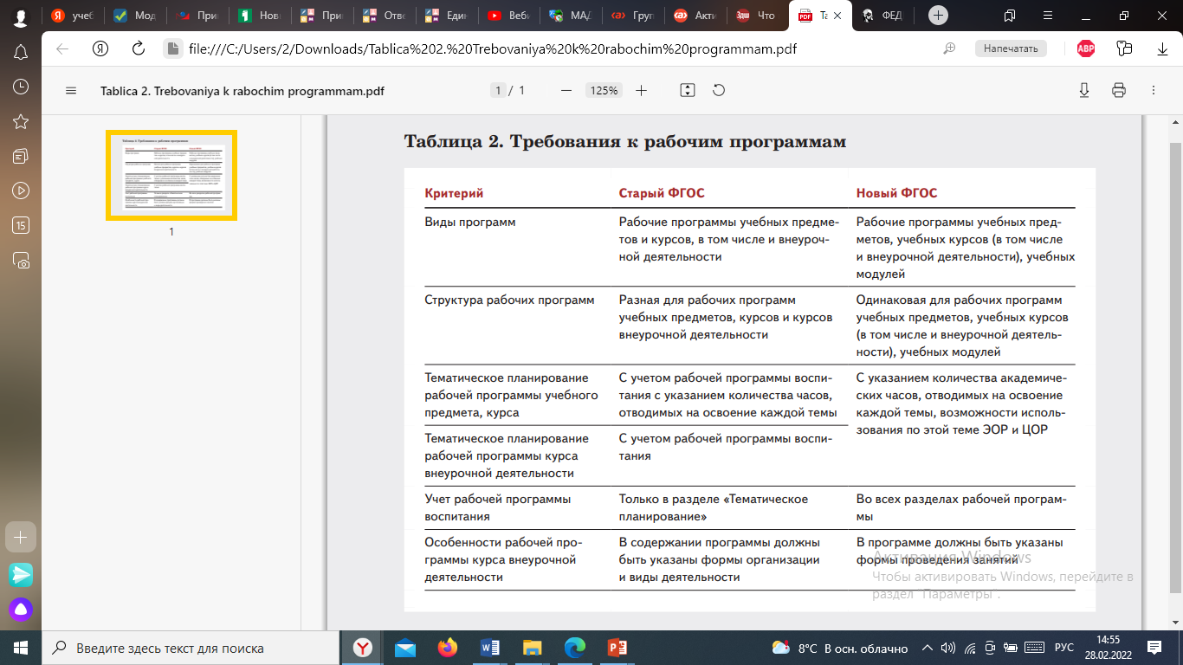
Требования к рабочим программам

Slide 11
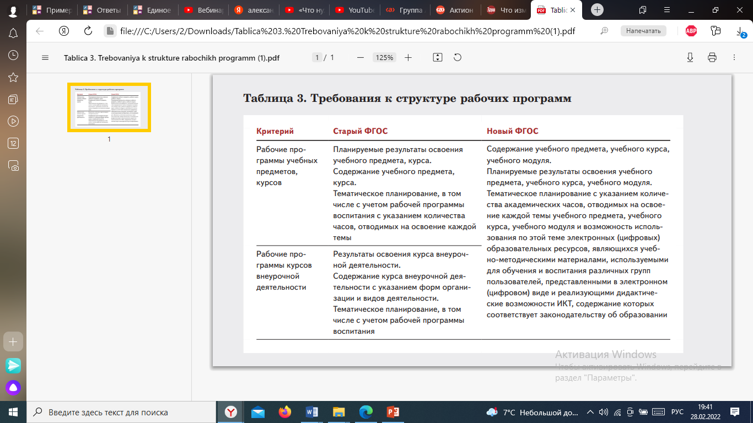
Требования к структуре рабочих программ

Slide 12
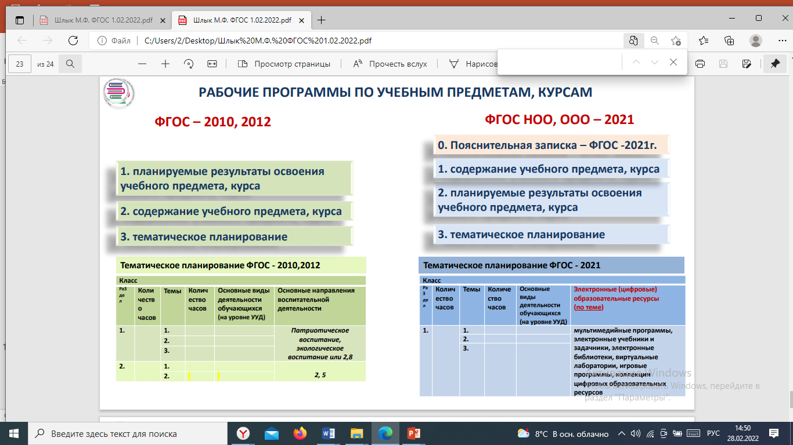
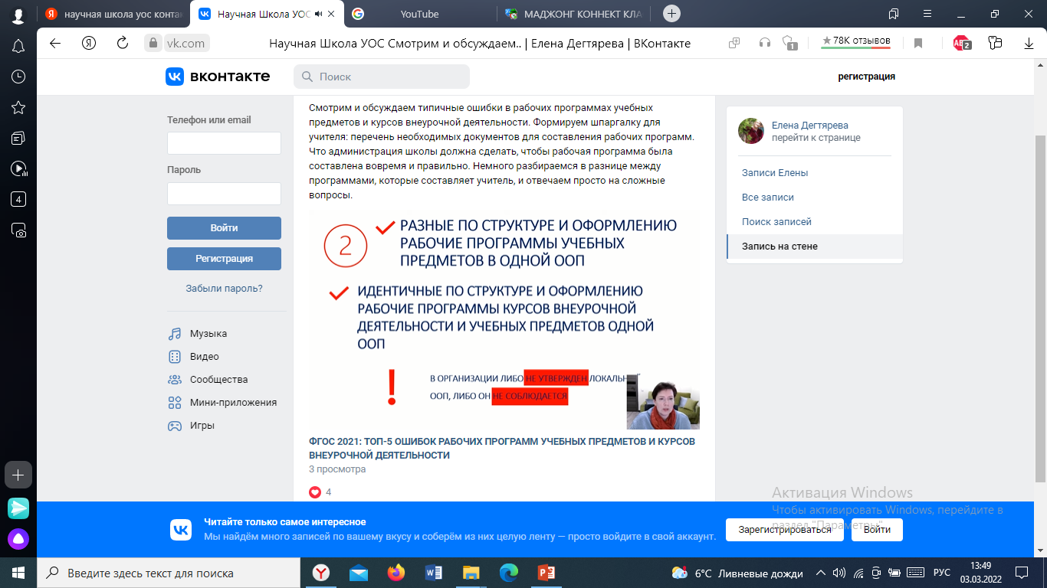

Slide 13
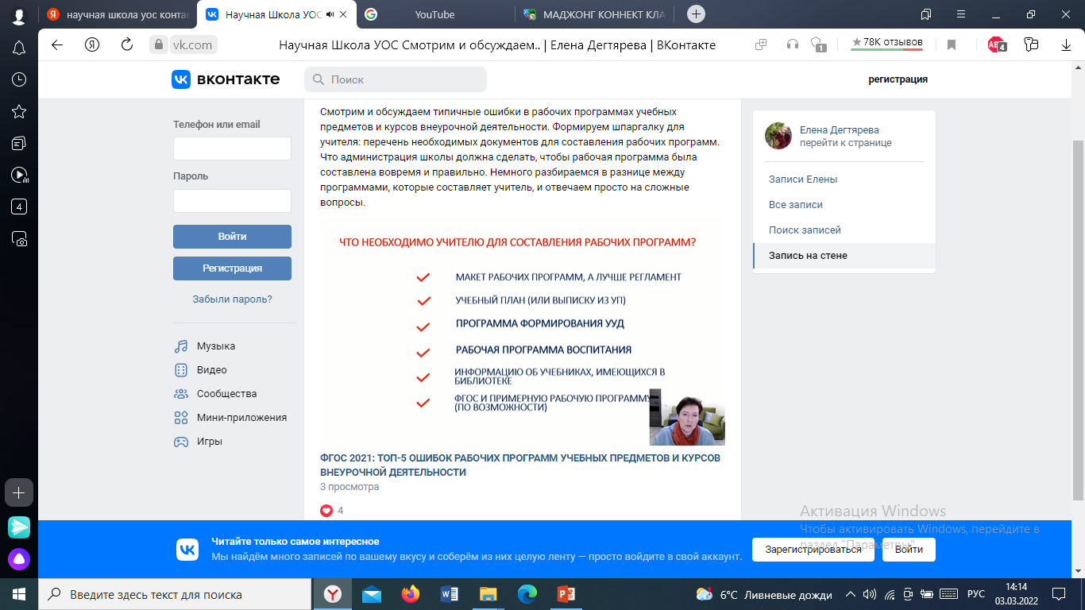


Slide 14
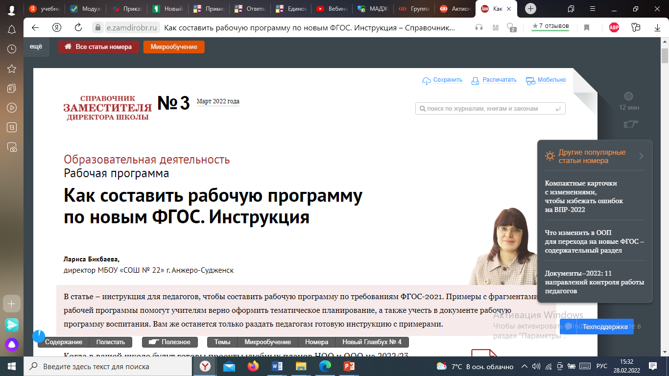

Slide 15
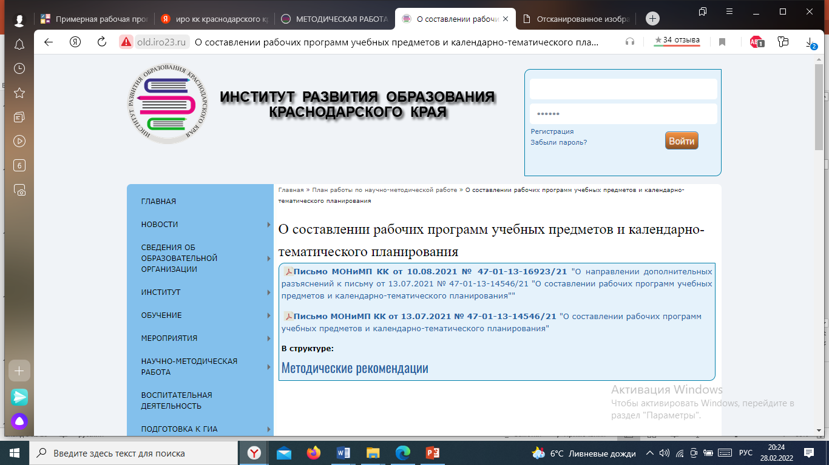
Положение о рабочей программе.
О нормативном обеспечении
О структуре рабочей программы
Об электронных или цифровых образовательных ресурсах
Об учете рабочей программы воспитания
дополнительные материалы (перечень оценочных, учебных и методических материалов)
как оформить планируемые результаты
УУД (функциональная грамотность)
структура КТП
Точность формулировок!

Slide 16
Оформите раздел «Содержание учебного предмета, курса, модуля»
В этой части рабочей программы опишите разделы или темы учебного предмета, курса или модуля. Содержание должно быть таким, чтобы ученик смог достичь планируемых результатов освоения предмета, курса или модуля. За основу можно взять содержательный раздел примерной ООП уровня образования. Также можете использовать описание из программ, которые предлагают авторы учебников из федерального перечня.
Для начала обозначьте разделы, которые школьники изучают на конкретном уровне общего образования по годам обучения. Затем в разделах выделите тематические блоки и укажите все темы. Потом зафиксируйте определенное количество часов, которое необходимо ученикам, чтобы освоить каждый блок. Так вы соотнесете темы и часы с таблицей тематического планирования.
Не забудьте учесть в содержании рабочих программ концепции преподавания учебных предметов и предметных областей. Посмотрите концепции, которые уже утвердили.

Slide 17
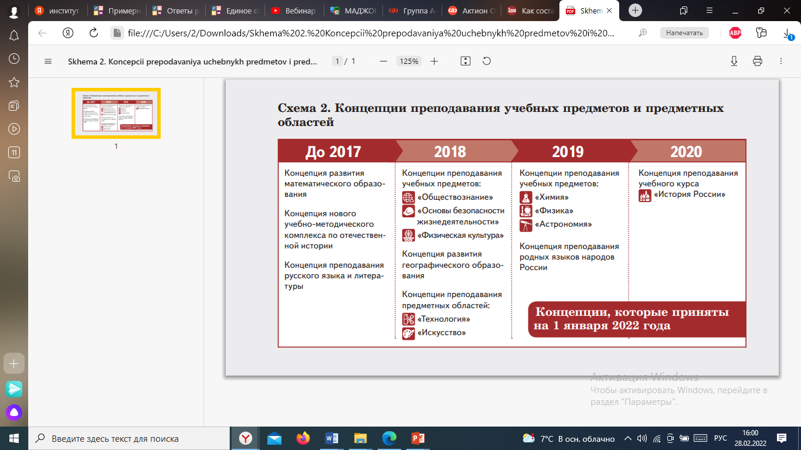

Slide 18


Slide 19
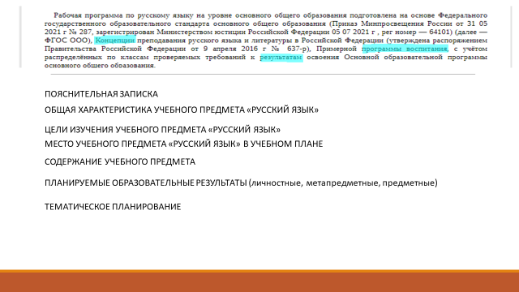
Разместить на сайте ОО в содержательном разделе ООП

Slide 20
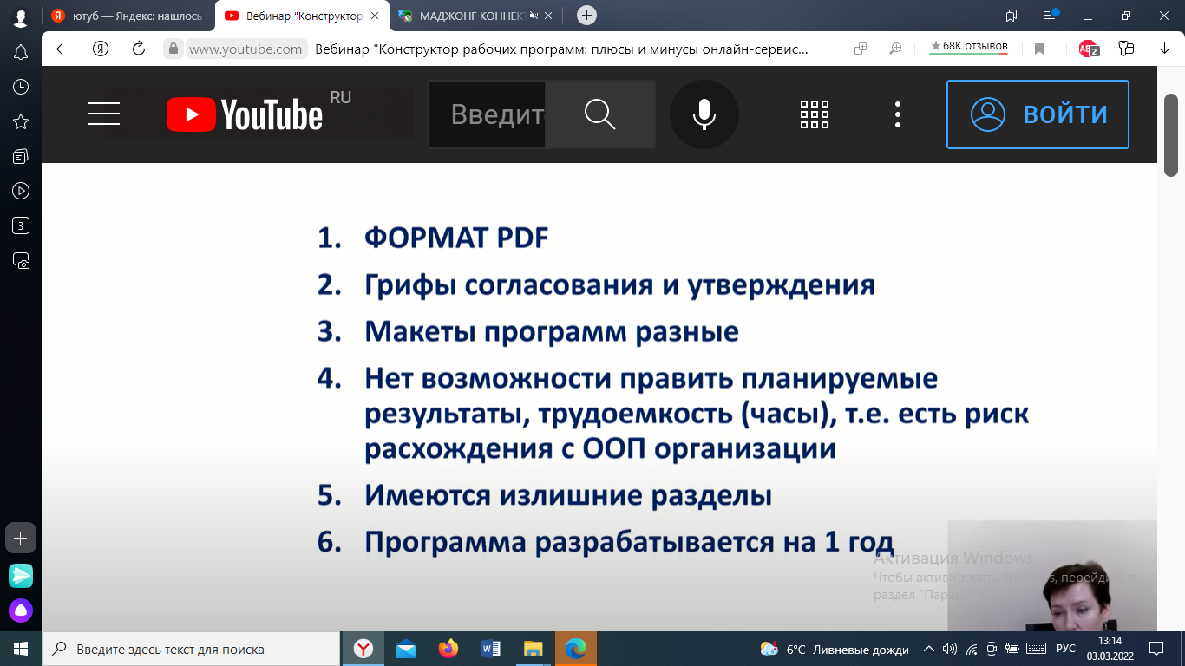
Риски использования конструктора
https://www.youtube.com/channel/UC49Q2iLWuHedT0s7-SgmTow
(Научная школа УОС)

Slide 21
«Планируемые результаты»
В этом разделе опишите личностные, метапредметные и предметные планируемые результаты освоения учебного предмета, курса, модуля. Стандарты не устанавливают четких требований, как представить планируемые результаты в рабочих программах.
Деление результатов на три группы обязательно для целевого раздела ООП в целом. Поэтому сформулируйте планируемые результаты в рабочих программах с опорой на требования образовательных стандартов. Подробное описание планируемых результатов по каждому учебному предмету найдете в четвертых разделах обновленных ФГОС НОО и ФГОС ООО.
При необходимости разработайте адаптированные рабочие программы для школьников с ОВЗ на уровне ООО. Результаты освоения таких программ должны учитывать особенности психофизического развития и особые образовательные потребности учеников (п. 41 ФГОС-2021 ООО).
Соответствие формулировок!

Slide 22
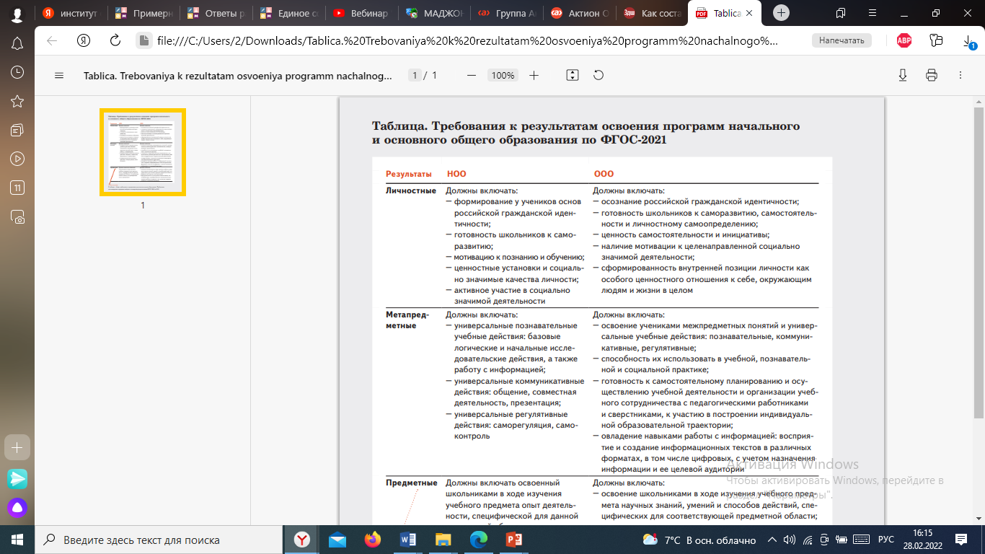
Личностные результаты. Чтобы описать требования к личностным результатам освоения учебного предмета, курса, модуля, опирайтесь на формулировки, которые даны во ФГОС. Они будут отличаться в зависимости от уровня образования, так как к ним предъявляются разные требования.
НОО ООО

Slide 23
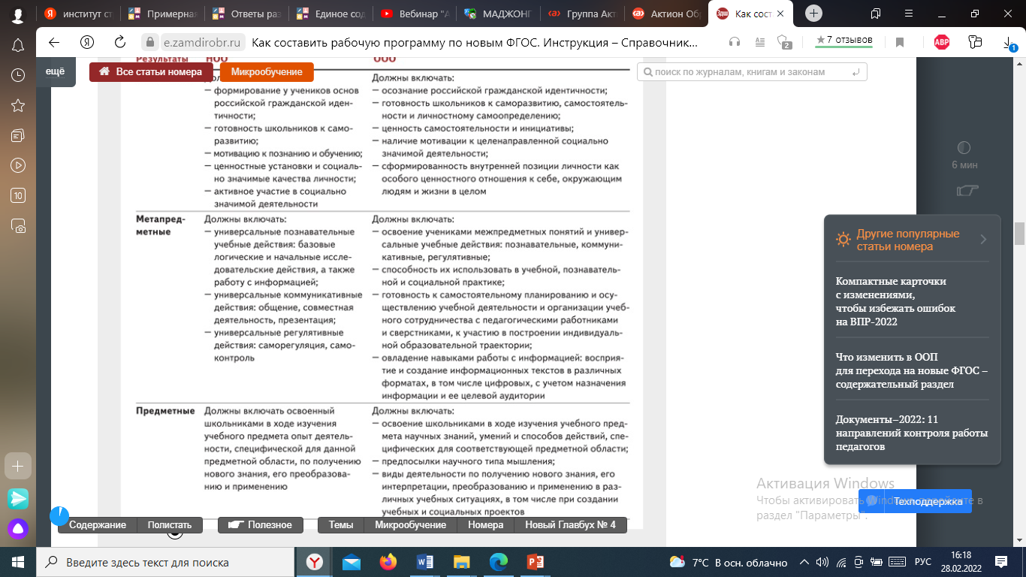
Метапредметные результаты. Учитывайте возраст школьников, когда будете формулировать такие результаты.
НОО ООО

Slide 24
Требования к предметным результатам:
формулируются в деятельностной форме с усилением акцента на применение знаний и конкретных умений;
формулируются на основе документов стратегического планирования с учетом результатов проводимых на федеральном уровне процедур оценки качества образования (всероссийских проверочных работ, национальных исследований качества образования, международных сравнительных исследований);
определяют минимум содержания соответствующего уровня общего образования, изучение которого гарантирует государство, построенного в логике изучения каждого учебного предмета;
усиливают акценты на изучение явлений и процессов современной России и мира в целом, современного состояния науки

Slide 25
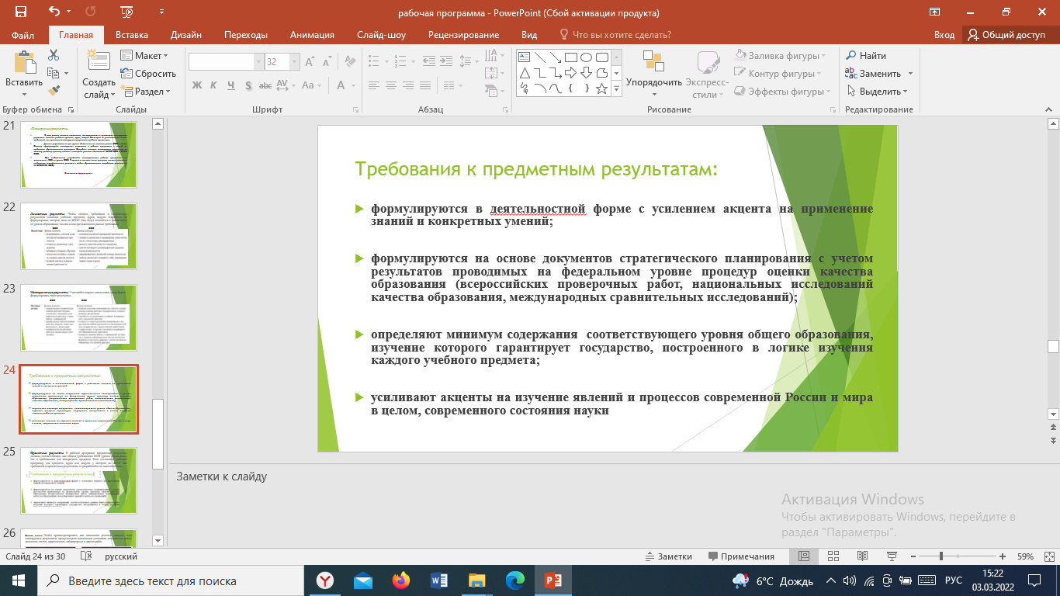
Предметные результаты. В рабочей программе предметные результаты должны соответствовать как общим требованиям ООП уровня образования, так и требованиям для конкретного предмета. Если составляете рабочую программу для предмета, курса или модуля, у которого во ФГОС нет требований к предметным результатам, то разработайте их самостоятельно.

Slide 26
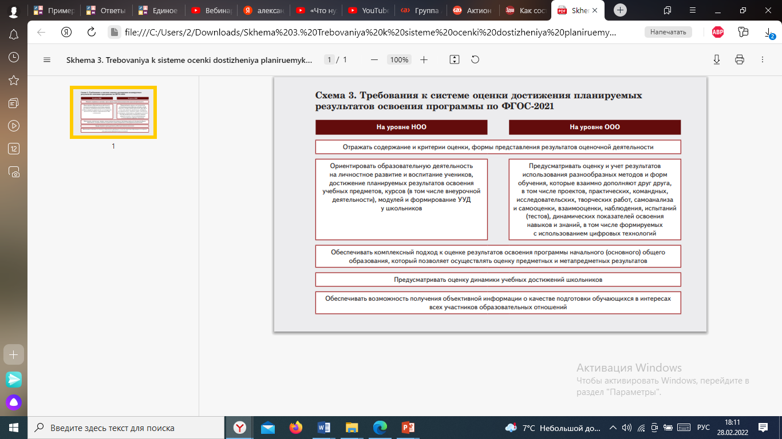
Система оценки. Чтобы проконтролировать, как школьники достигли каждого вида планируемых результатов, предусмотрите выполнение учениками контрольных работ, диктантов, тестов, практических, лабораторных и других работ.

Slide 27
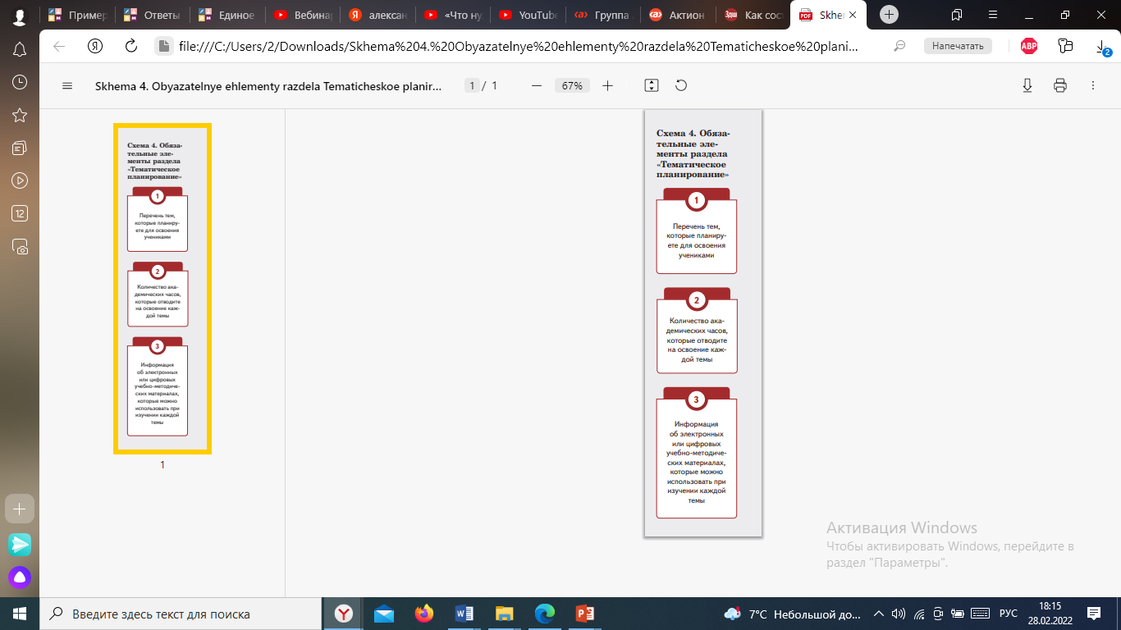
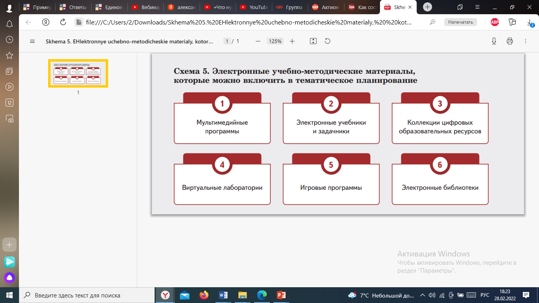

«Тематическое планирование»
Календарно-тематическое планирование учебного предмета, курса, модуля или курса внеурочной деятельности составьте на основе тематического планирования.
Календарно-тематическое планирование можете оформить в виде таблицы. Количество колонок и их содержимое школа определяет самостоятельно и закрепляет в локальном акте о рабочих программах. Например, в календарно-тематическом планировании можно указать тему урока, его номер по порядку, а также в разделе или теме. Еще можно включить информацию о домашнем задании, дате проведения урока фактически и по плану.
Воспитательный потенциал раздела или темы.
Notes:
+

Slide 28
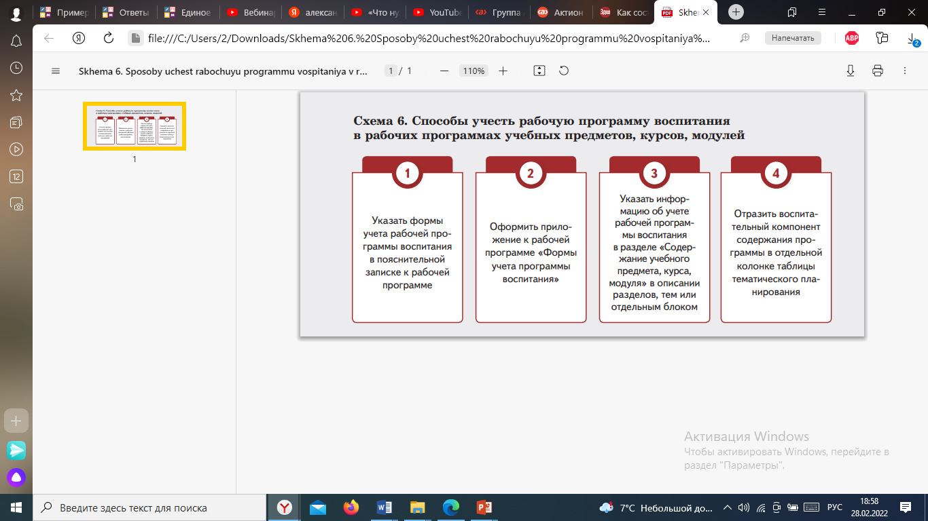
Учитывайте рабочую программу воспитания. Требуется учесть в рабочих программах рабочую программу воспитания: как вы планируете использовать воспитательный потенциал уроков. Обновленные ФГОС не регламентируют, как именно это сделать. Поэтому ОО должна определить способы и закрепить их в локальном акте о рабочих программах.

Slide 29
Формы реализации воспитательного потенциала темы
Включение в урок игровых процедур для поддержания мотивации обучающихся к получению знаний.
Применение групповой работы или работы в парах, которые учат обучающихся командной работе и взаимодействию с другими обучающимися.
Привлечение внимания обучающихся к ценностному аспекту изучаемых на уроках явлений, организацию работы с получаемой на уроке социально значимой информацией – инициирование ее обсуждения, высказывания обучающимися своего мнения по ее поводу, выработки своего отношения к ней.
Демонстрация обучающимся примеров ответственного, гражданского поведения, проявления человеколюбия и добросердечности, через подбор соответствующих текстов для чтения, задач для решения, проблемных ситуаций для обсуждения в классе;
Применение на уроке интерактивных форм работы с обучающимися: интеллектуальных игр, стимулирующих познавательную мотивацию обучающихся; дидактического театра, где полученные на уроке знания обыгрываются в театральных постановках; дискуссий, которые дают обучающимся возможность приобрести опыт ведения конструктивного диалога; групповой работы или работы в парах, которые учат обучающихся командной работе и взаимодействию с другими обучающимися.
Инициирование и поддержка исследовательской деятельности обучающихся в рамках реализации ими индивидуальных и групповых исследовательских проектов, что даст обучающимся возможность приобрести навык самостоятельного решения теоретической проблемы, навык генерирования и оформления собственных идей, навык уважительного отношения к чужим идеям, оформленным в работах других исследователей, навык публичного выступления перед аудиторией, аргументирования и отстаивания своей точки зрения.
Побуждение обучающихся соблюдать на уроке общепринятые нормы поведения, правила общения со старшими (педагогическими работниками) и сверстниками (обучающимися), принципы учебной дисциплины и самоорганизации.

Slide 30
Научная Школа УОС
Смотрим и обсуждаем типичные ошибки в рабочих программах учебных предметов и курсов внеурочной деятельности. Формируем шпаргалку для учителя: перечень необходимых документов для составления рабочих программ. Что администрация школы должна сделать, чтобы рабочая программа была составлена вовремя и правильно. Немного разбираемся в разнице между программами, которые составляет учитель, и отвечаем просто на сложные вопросы.
https://vk.com/video188596419_456239707?list=483cdb8c08f1b63420

